Slide 1
PROJET 5
Segmentez des clients
d’un site e-commerce

Slide 2
SOMMAIRE
Contexte et problématique
Traitement de la base de données
Analyse Exploratoire (EDA)
Modélisation

Slide 3


Contexte et problématique
Segmentation client à l’aide d’algorithmes non supervisés (K-means)
Stabilité de cette segmentation dans le temps
Base de données initiale
Sept 2016 à Sept 2018

Slide 4

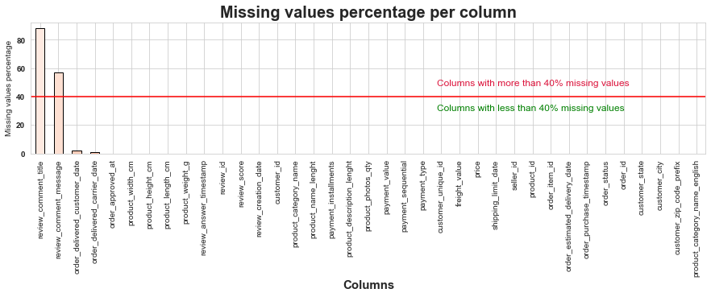
Traitement de la base de données
Valeurs Manquantes
On supprime les colonnes qui ont plus de 40% de valeurs manquantes ainsi que les commandes non finalisées

Slide 5

Traitement de la base de données
Agrégats Client
Panier_Moyen
Nombre_de_commandes
Nb_Articles_Moyen
Achats
Expérience
Client
Score Moyen
Delais_Livraison_Moyen
payment_installments
payment_sequential
boleto
credit_card
debit_card
product_weight_g
product_description_lenght
product_photos_qty
Paiements
Produit
92 075 Clients Uniques

Slide 6
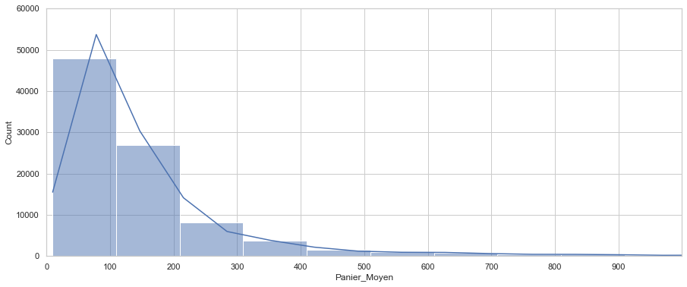
Analyse Exploratoire (EDA)
Panier_Moyen
Moyenne: 261
Max: 13 664
La plupart des clients ont un panier moyen compris entre 100 et 200

Slide 7
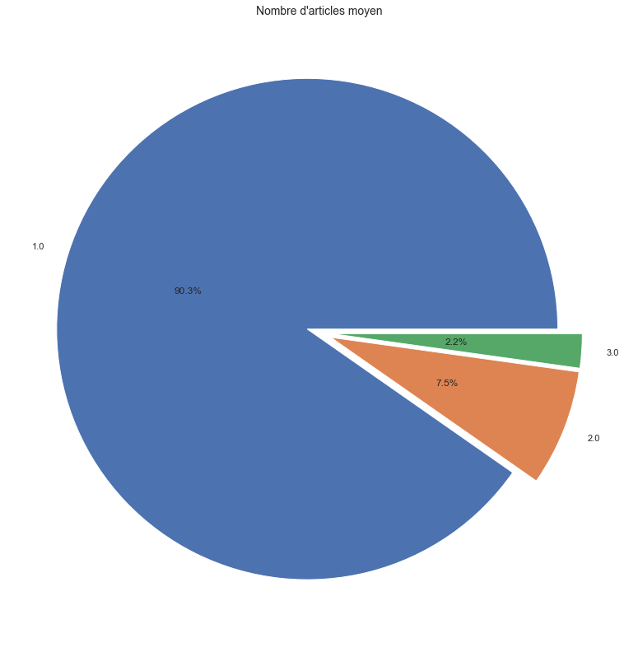
Analyse Exploratoire (EDA)
Nombre d’articles moyen
La plupart des clients n’ont acheté qu’un seul article par commande

Slide 8
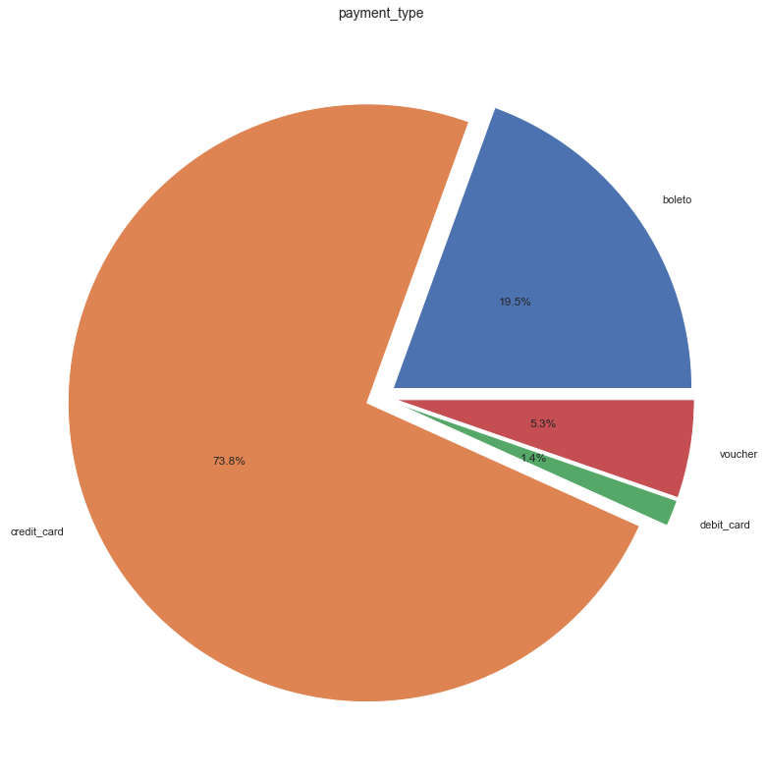
Analyse Exploratoire (EDA)
payment_type
Les clients privilégient la carte de crédit pour réaliser leurs achats suivi du moyen de paiement « boleto »

Slide 9
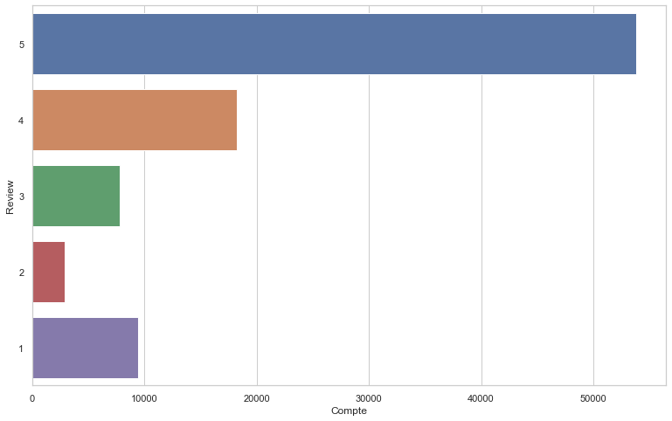
Analyse Exploratoire (EDA)
Review Score
La plupart des clients ont un niveau de satisfaction élevé (supérieur à 4)

Slide 10
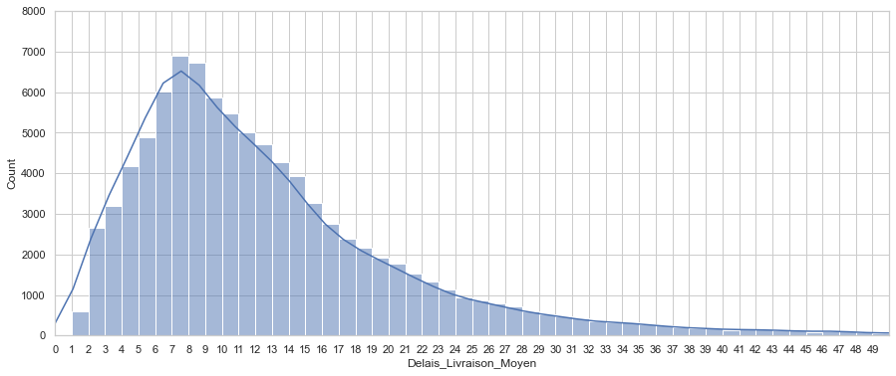
Analyse Exploratoire (EDA)
Delais_Livraison_Moyen
Moyenne: 54
Max: 215
La plupart des clients ont un délais de livraison de 10 jours environ

Slide 11
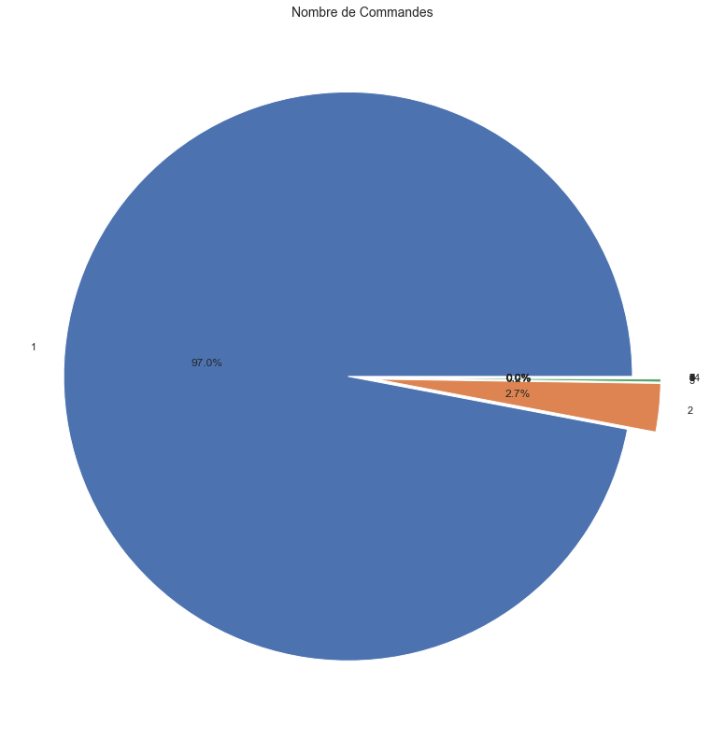
Analyse Exploratoire (EDA)
Nombre_de_commandes
La plupart des clients n’ont réalisé qu’une seule commande

Slide 12
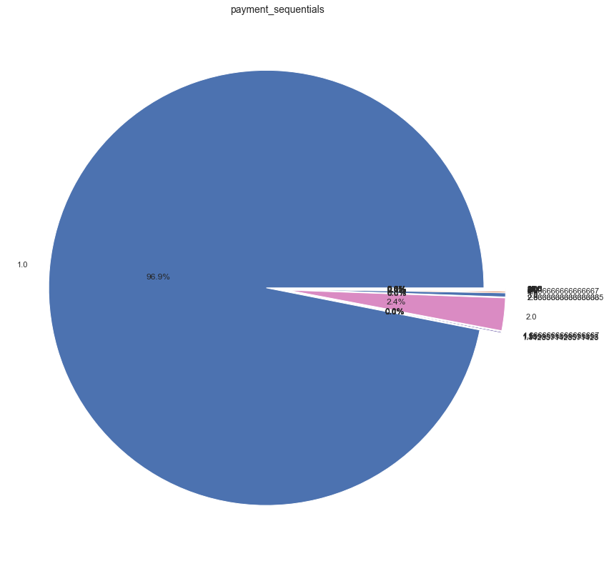
Analyse Exploratoire (EDA)
payment_sequentials
La plupart des clients ont payé en une seule fois

Slide 13
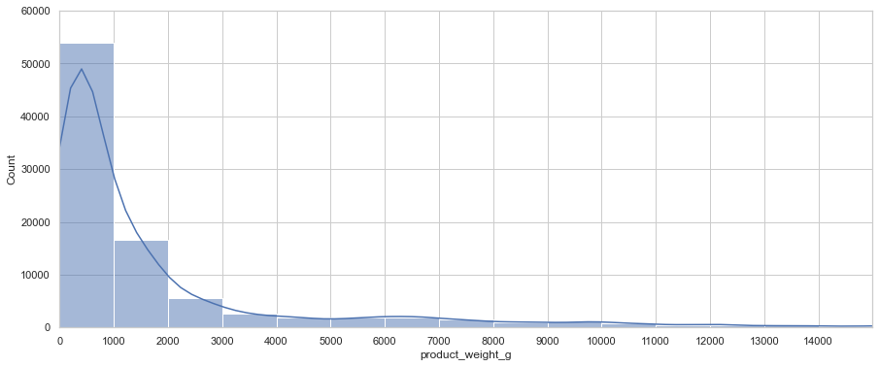
Analyse Exploratoire (EDA)
product_weight_g
Moyenne: 4776
Max: 40 425
La plupart des clients ont acheté un produit dont le poids est compris entre 0 et 1 Kg.

Slide 14
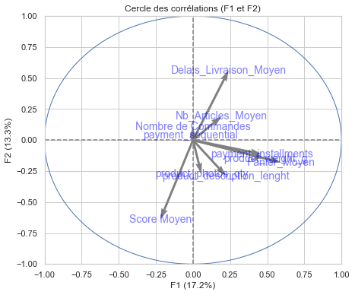
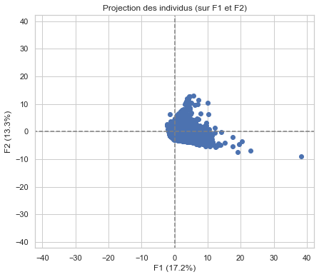
Analyse Exploratoire (EDA)
Analyse PCA

Slide 15
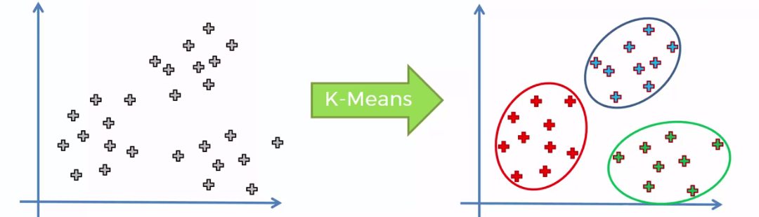
Modélisation
L’algorithme des K-Means

Slide 16
Modélisation
L’algorithme des K-Means
Panier_Moyen
Nombre_de_commandes
Nb_Articles_Moyen
payment_installments
payment_sequential
boleto
credit_card
debit_card
Score Moyen
Delais_Livraison_Moyen
product_weight_g
product_description_lenght
product_photos_qty
PCA0
PCA1
Variance du jeu de données expliquée par les composantes PCA0 et PCA1: 54%

Slide 17
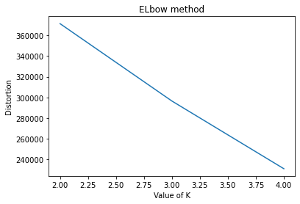
Modélisation
L’algorithme des K-Means
Le point d’inflexion de la courbe indique la valeur optimale du nombre de clusters représenté par le paramètre K

Slide 18
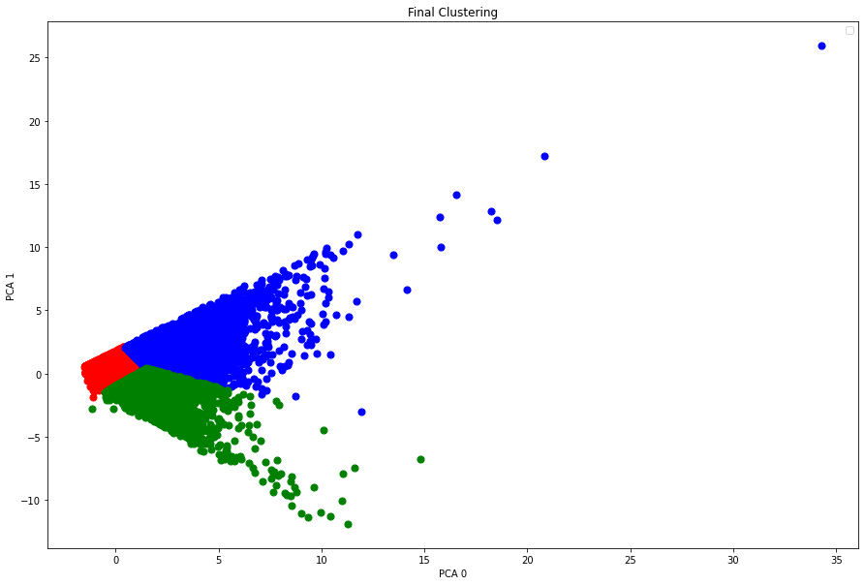
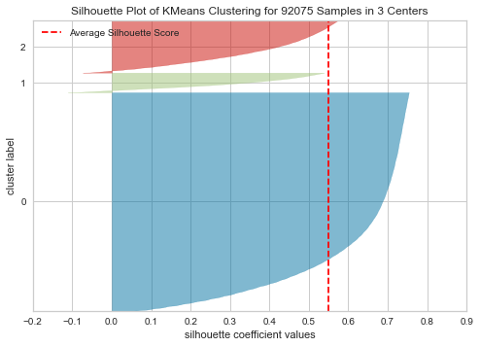
Modélisation
L’algorithme des K-Means
Plus le silhouette score est proche de 1, plus l’algorithme parvient à séparer efficacement les données en différents clusters

Slide 19
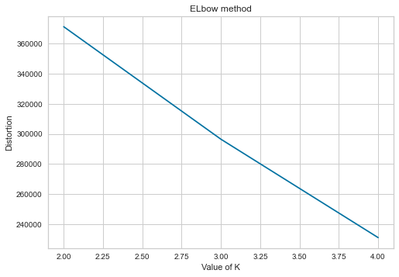
Modélisation
K-Means++ sur les variables Panier_Moyen, Score Moyen, boleto, product_weight_g et Delais_Livraison_Moyen

Slide 20
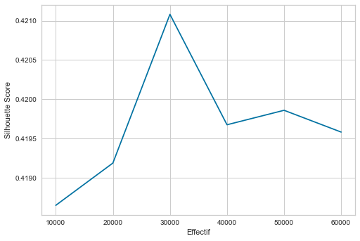
Modélisation
K-Means++ sur les variables Panier_Moyen, Score Moyen, boleto, product_weight_g et Delais_Livraison_Moyen
Silhouette Score: 0,42

Slide 21
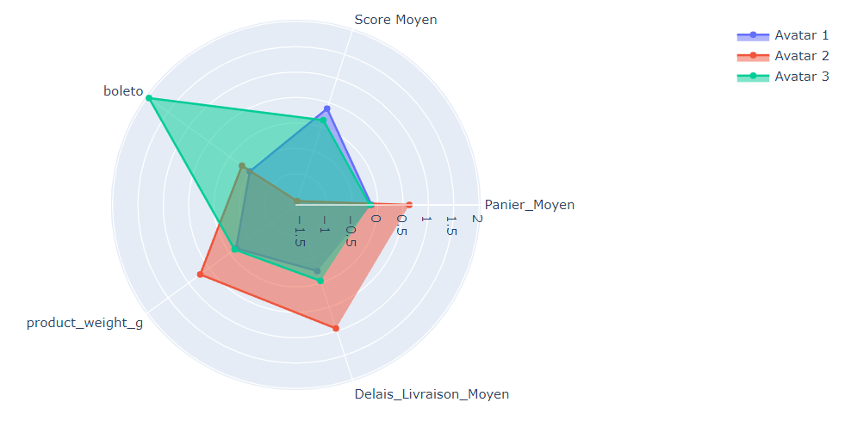
Modélisation
K-Means++ sur les variables Panier_Moyen, Score Moyen, boleto, product_weight_g et Delais_Livraison_Moyen
Silhouette Score: 0,42

Slide 22
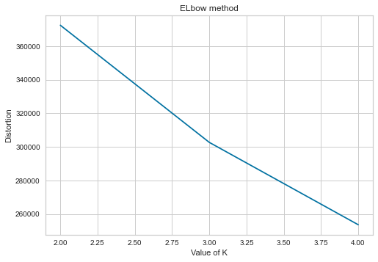
Modélisation
K-Means++ sur les variables Panier_Moyen, Score Moyen, product_description_lenght, product_weight_g et Delais_Livraison_Moyen

Slide 23
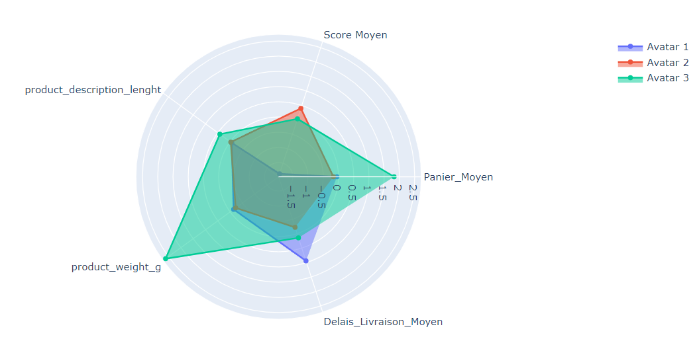
Modélisation
K-Means++ sur les variables Panier_Moyen, Score Moyen, product_description_lenght, product_weight_g et Delais_Livraison_Moyen
Silhouette Score: 0,40

Slide 24

Modélisation
K-Means Random sur les variables Panier_Moyen, Score Moyen, boleto, product_weight_g et Delais_Livraison_Moyen

Slide 25
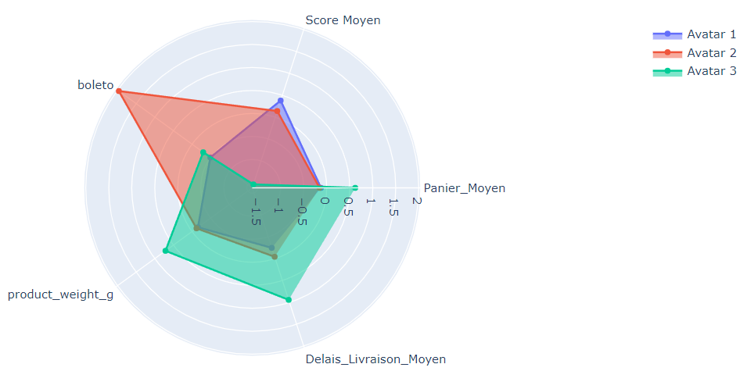
Modélisation
K-Means Random sur les variables Panier_Moyen, Score Moyen, boleto, product_weight_g et Delais_Livraison_Moyen
Silhouette Score: 0,42

Slide 26
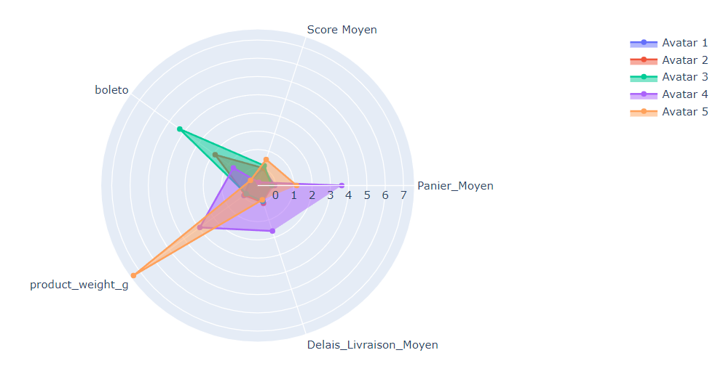
Modélisation
DBSCAN sur les variables Panier_Moyen, Score Moyen, boleto, product_weight_g et Delais_Livraison_Moyen
Silhouette Score: 0,37

Slide 27
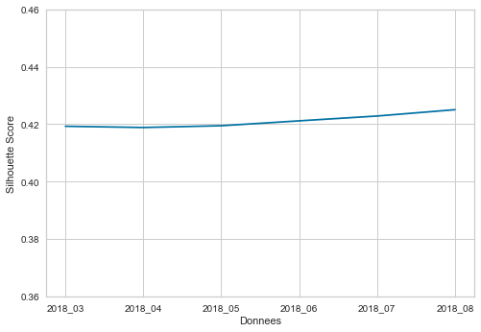
Modélisation
Contrat de maintenance et stabilité du silhouette score
K-Means++ appliqué aux variables Panier_Moyen, Score Moyen, boleto, product_weight_g et Delais_Livraison_Moyen
Sept 2016 à Mars 2018
Sept 2016 à Avril 2018
Sept 2016 à Mai 2018
Sept 2016 à Juin 2018
Sept 2016 à Juillet 2018
Sept 2016 à Août 2018

Slide 28
Conclusion
K-Means++ à 3 clusters sur les variables Panier_Moyen, Score Moyen, boleto, product_weight_g et Delais_Livraison_Moyen
Silhouette Score: 0,42
Algorithme DBSCAN à 4 clusters intéressant mais long à implémenter et faible silhouette score (0,37).
Les avaters clients définis ne sont pas clairs

Slide 29
Conclusion
Délais de livraison court et satisfaction élevée
Avatar 1
Avatar 2
Produits chers et coûteux,
Délais de livraison long et satisfaction basse
Délais de livraison court et satisfaction élevée,
Moyen de paiement privilégié: boleto
Produit
Avatar 3

Slide 30
FIN

